Slide 1
SSD 논문 분석
김민기, 한성관

Slide 2
0. 먼저 알아볼 내용

Slide 3
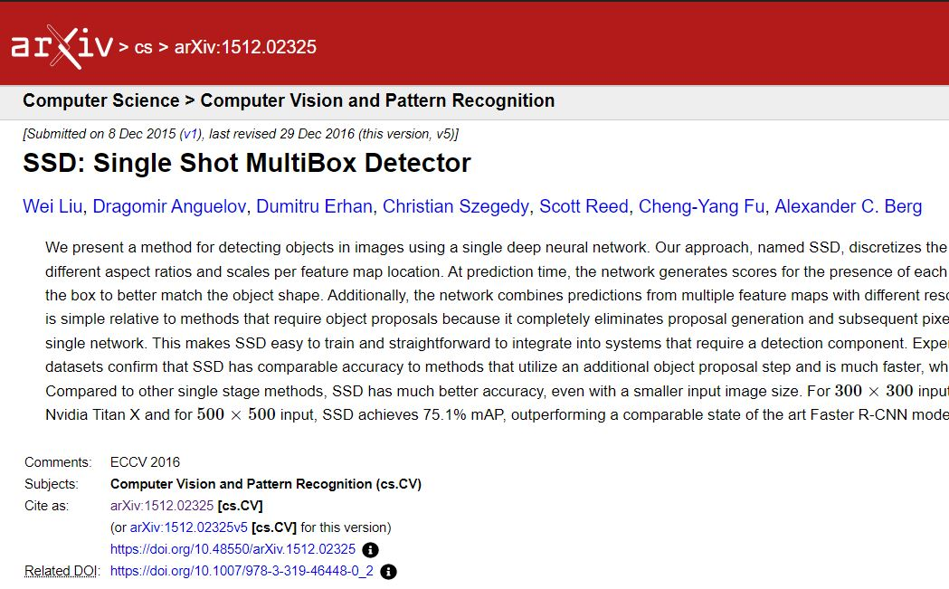
SSD가 발표되었을 시점
2015년 “12월”

Slide 4
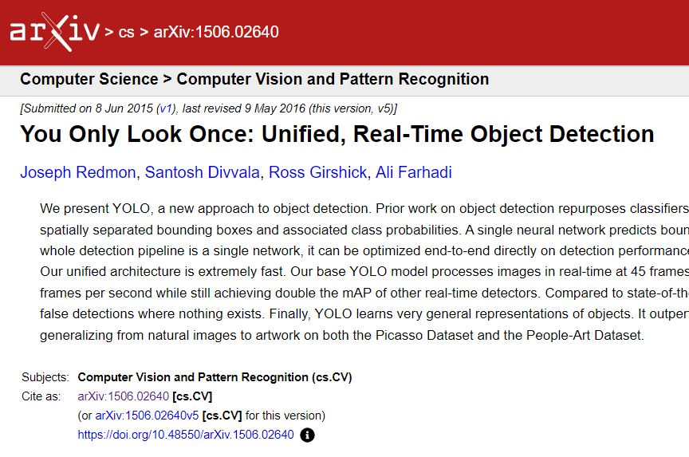
YOLO가 발표되었을 시점
2015년 “6월”

Slide 5
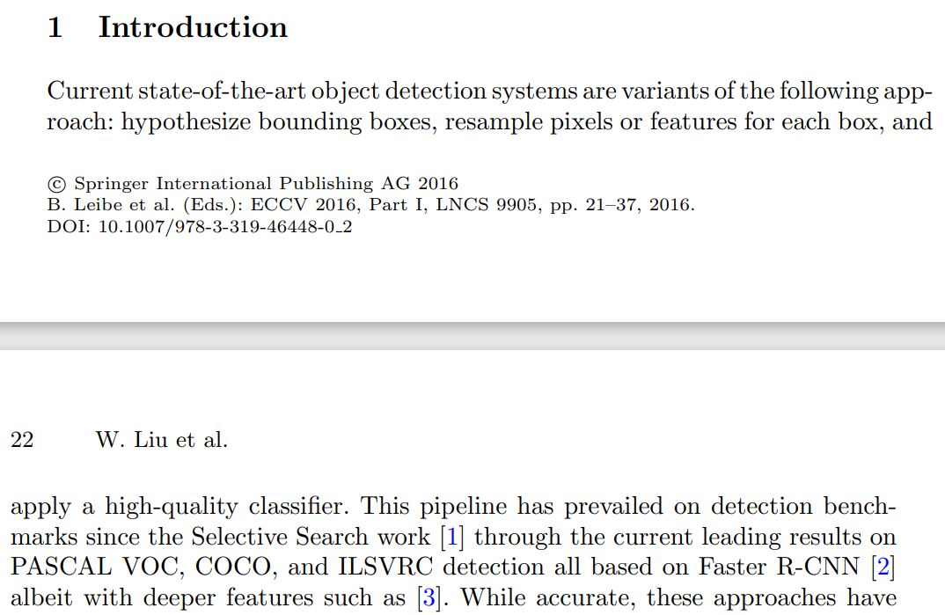
SSD 발표 이전 벤치마크

Slide 6
1. SSD의 구조

Slide 7
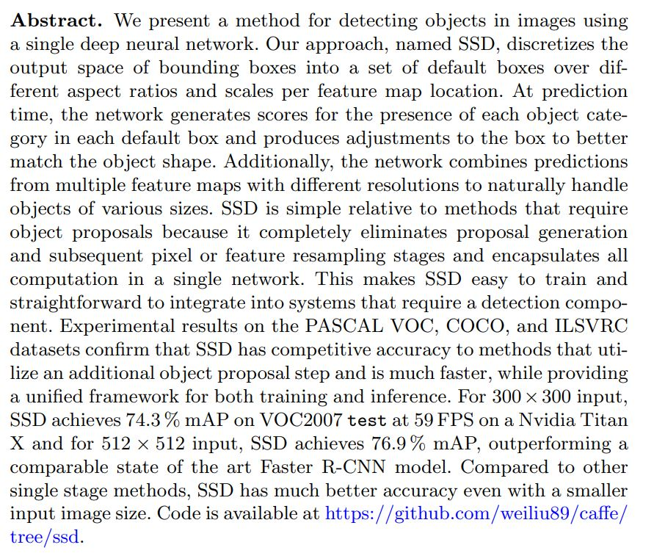
이전 모델들과의 차이점

Slide 8
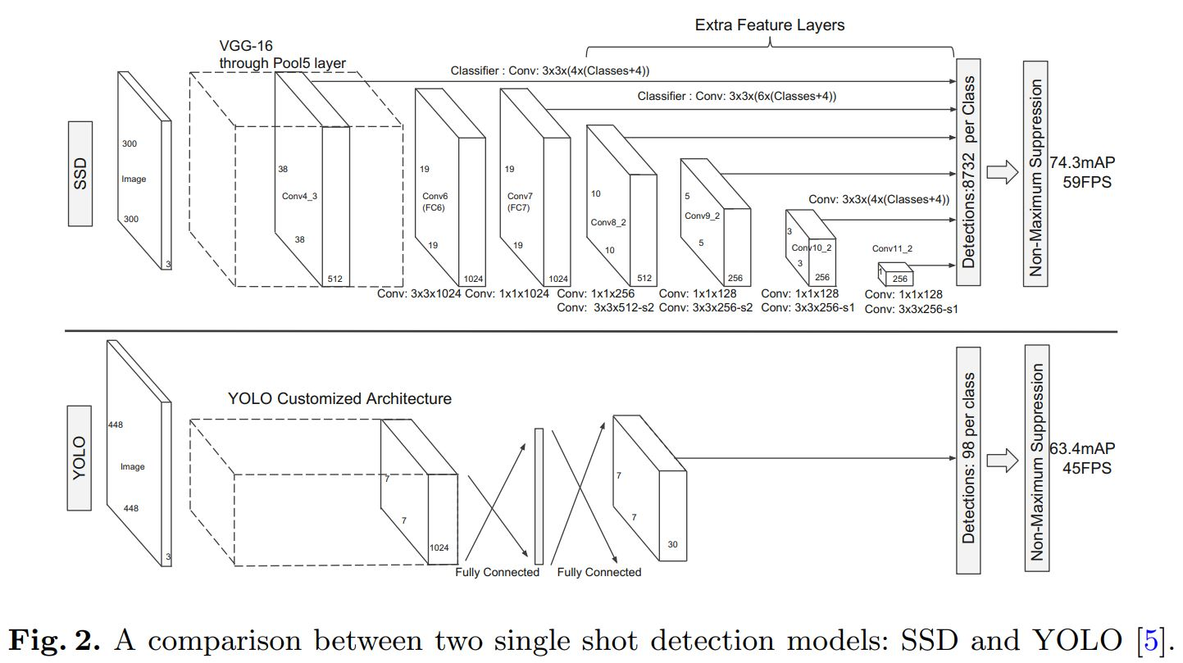
SSD의 구조

Slide 9
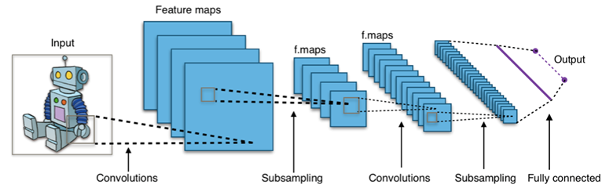
추정하기
SSD의 구조

Slide 10
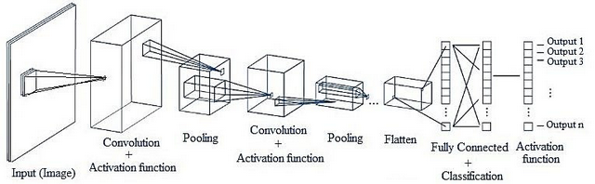
추정하기
SSD의 구조

Slide 11
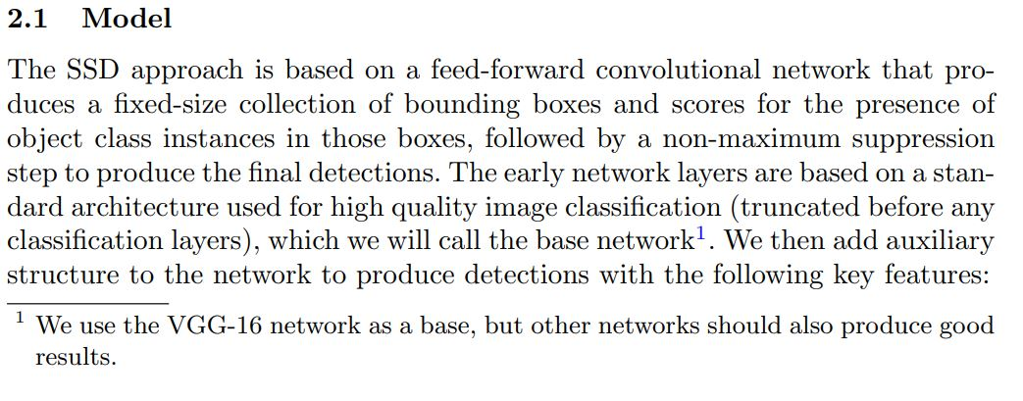
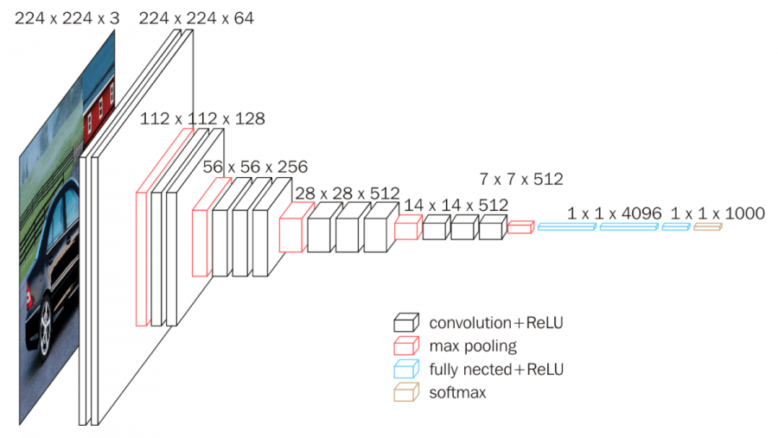
베이스 네트워크
SSD의 구조
truncated: 끝이 잘린,
일부를 줄인

Slide 12

후기 계층들
SSD의 구조
auxiliary: 보조의, 보조적인; 추가의

Slide 13
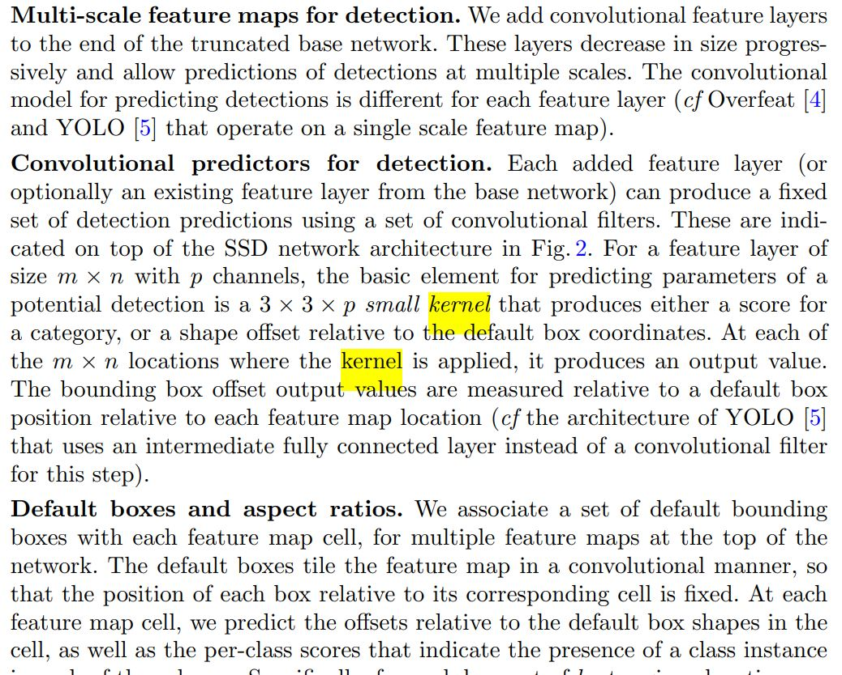
본문 내용-주요 특징들
SSD의 구조
Multi-Scale 특성 맵
합성곱 예측기
기본 박스들과 종횡비

Slide 14





Multi-Scale 특성맵
SSD의 구조

Slide 15

합성곱 예측기
SSD의 구조

Slide 16
합성곱 예측기-필터 세트
SSD의 구조
3
3
p

Slide 17



기본 박스들과 종횡비
SSD의 구조

Slide 18
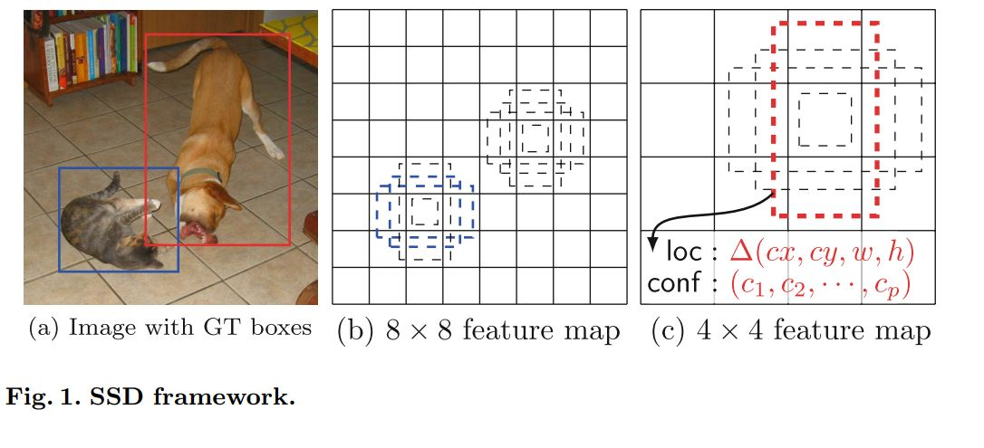






기본 박스들과 종횡비-기본BBox
SSD의 구조

Slide 19
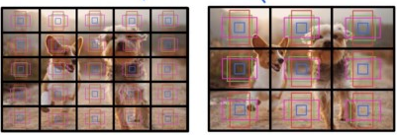
기본 박스들과 종횡비-기본BBox
SSD의 구조

Slide 20
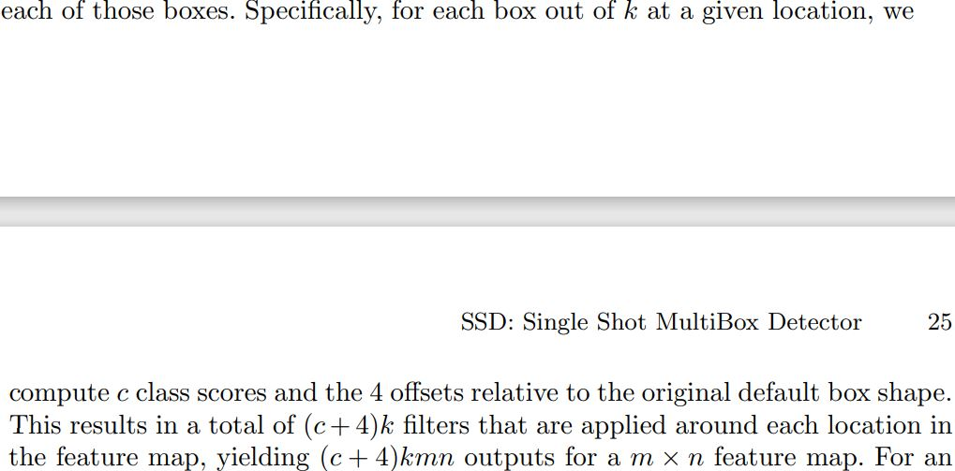






기본 박스들과 종횡비-기본BBox
SSD의 구조

Slide 21
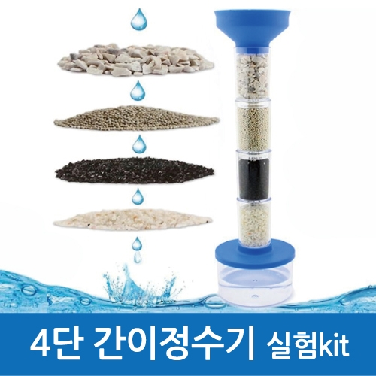
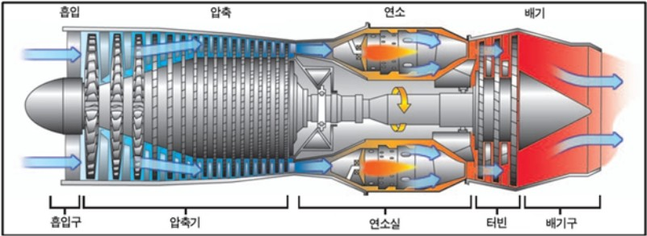
구조 종합
SSD의 구조

Slide 22
2. SSD의 학습과 실험결과

Slide 23




대조-위치 오차 확인
SSD의 학습
Notes:
대조 전략은 겹치는거는 양, 안겹치는거는 음. 그런데, 그렇게 따지면 너무 음수가 많아져서. 이를 해결할 방법을 생각해야한다. 기본박스 각각에서 가장 큰 활성 손실 값들을 이용해 분류 후, 가장 큰 값(분류된 값(?))들을 뽑아 음과 양의 비율이 3:1이 되도록한다.

Slide 24
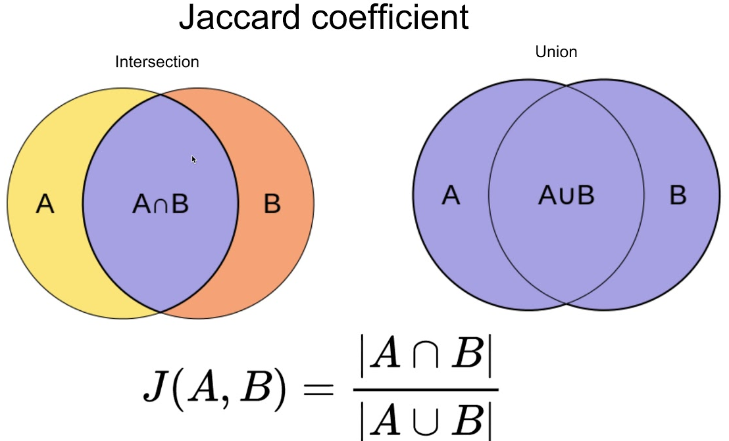
대조-비교에 쓰일 필터 선정
SSD의 학습
0.5 이상부터 비교
Notes:
대조 전략은 겹치는거는 양, 안겹치는거는 음. 그런데, 그렇게 따지면 너무 음수가 많아져서. 이를 해결할 방법을 생각해야한다. 기본박스 각각에서 가장 큰 활성 손실 값들을 이용해 분류 후, 가장 큰 값(분류된 값(?))들을 뽑아 음과 양의 비율이 3:1이 되도록한다.

Slide 25










객체 학습
2
SSD의 학습
1
4
3
$${x_{40}}^{3}$$
$${x_{30}}^{3}$$
$$0$$
$$1$$
$${{Σx}_{ij}}^{p}$$
$${x_{ij}}^{p}$$
$${x_{31}}^{4}$$
$${x_{41}}^{4}$$
$$0$$
$$0$$
Notes:
대조 전략은 겹치는거는 양, 안겹치는거는 음. 그런데, 그렇게 따지면 너무 음수가 많아져서. 이를 해결할 방법을 생각해야한다. 기본박스 각각에서 가장 큰 활성 손실 값들을 이용해 분류 후, 가장 큰 값(분류된 값(?))들을 뽑아 음과 양의 비율이 3:1이 되도록한다.

Slide 26

객체 학습-손실
SSD의 학습
Smooth L1 loss
Confidence loss
Notes:
대조 전략은 겹치는거는 양, 안겹치는거는 음. 그런데, 그렇게 따지면 너무 음수가 많아져서. 이를 해결할 방법을 생각해야한다. 기본박스 각각에서 가장 큰 활성 손실 값들을 이용해 분류 후, 가장 큰 값(분류된 값(?))들을 뽑아 음과 양의 비율이 3:1이 되도록한다.

Slide 27
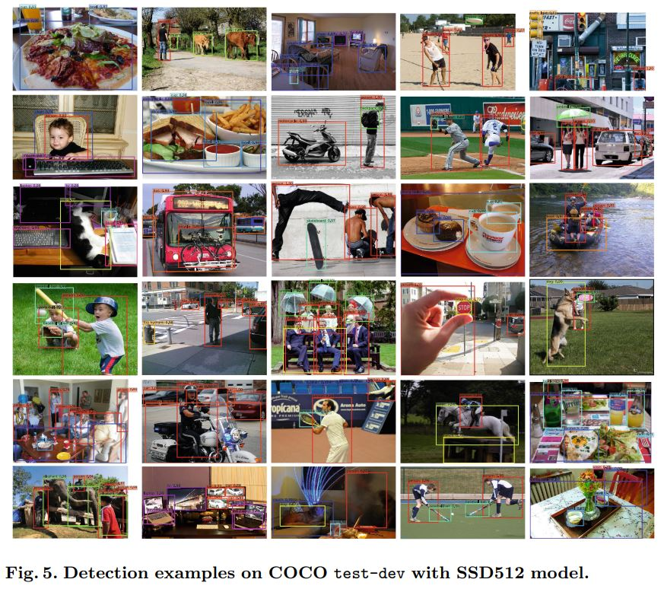
탐지 결과
SSD의 탐지
Notes:
대조 전략은 겹치는거는 양, 안겹치는거는 음. 그런데, 그렇게 따지면 너무 음수가 많아져서. 이를 해결할 방법을 생각해야한다. 기본박스 각각에서 가장 큰 활성 손실 값들을 이용해 분류 후, 가장 큰 값(분류된 값(?))들을 뽑아 음과 양의 비율이 3:1이 되도록한다.

Slide 28
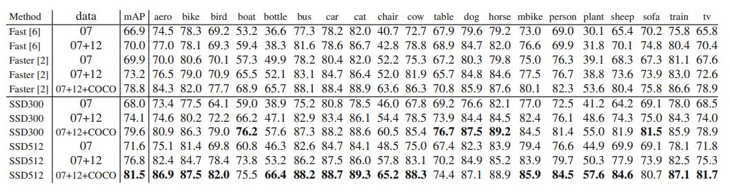
VOC 테스트 결과
SSD의 실험
Notes:
대조 전략은 겹치는거는 양, 안겹치는거는 음. 그런데, 그렇게 따지면 너무 음수가 많아져서. 이를 해결할 방법을 생각해야한다. 기본박스 각각에서 가장 큰 활성 손실 값들을 이용해 분류 후, 가장 큰 값(분류된 값(?))들을 뽑아 음과 양의 비율이 3:1이 되도록한다.

Slide 29
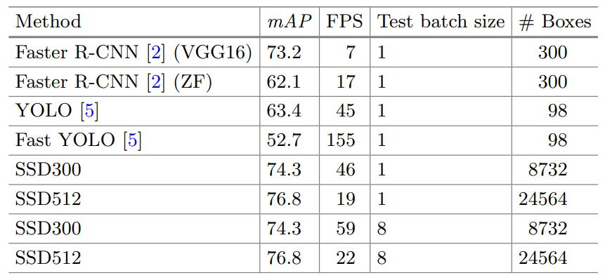
실시간 테스트 결과
SSD의 실험
Notes:
대조 전략은 겹치는거는 양, 안겹치는거는 음. 그런데, 그렇게 따지면 너무 음수가 많아져서. 이를 해결할 방법을 생각해야한다. 기본박스 각각에서 가장 큰 활성 손실 값들을 이용해 분류 후, 가장 큰 값(분류된 값(?))들을 뽑아 음과 양의 비율이 3:1이 되도록한다.

Slide 30
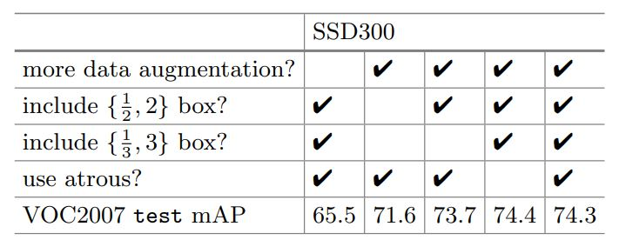
커스텀 세팅에 따른 정확도
SSD의 실험
Notes:
대조 전략은 겹치는거는 양, 안겹치는거는 음. 그런데, 그렇게 따지면 너무 음수가 많아져서. 이를 해결할 방법을 생각해야한다. 기본박스 각각에서 가장 큰 활성 손실 값들을 이용해 분류 후, 가장 큰 값(분류된 값(?))들을 뽑아 음과 양의 비율이 3:1이 되도록한다.

